Slide 1
D U B A J

Slide 2
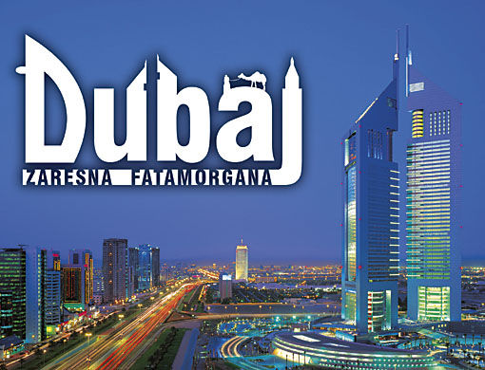
Dubaj je mesto, ki se nahaja v Združenih arabskih emiratih. Je eno največih turističnih središč 21. stoletja.

Slide 3
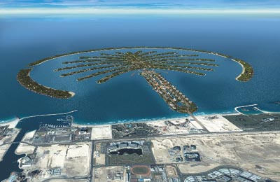
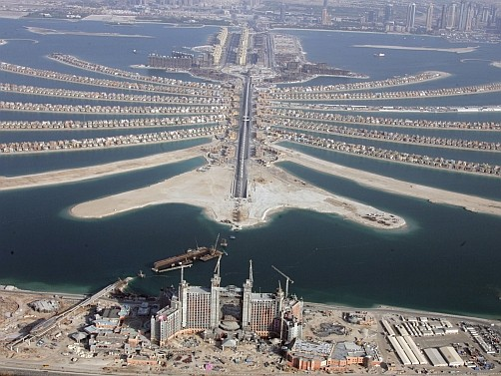
Turustične atrakcije
Dubaj slovi kot eno največjih turustičnih središč 21. stoletja, ki je v polnem razvoju. V Dubaju je nekaj najbolj neverjetnih arhetekturnih zgrad na svetu. Veliko zgradb pa je še v načrtu ali pa se še gradijo.

Slide 4
Najbolj luksuzen hotel v dubaju - Burj Al Arab. Stavba je v obliki jadra, ki sega 321 metrov visoka in je od obale oddaljena 280 metrov. Edini hotel na svetu s kar sedmimi zvezdicami. Vendar teh sedem zvezdic ni poterjenih saj se večinoma ocenjuje z največ petimi zvezdicami. Najvecji apartma v hotelu ima 800 kvadratnih metrov, najmanjsi apartmaji pa imajo "le" 170 kvadratnih metrov. V stanovanje se pripeljete z lastnim dvigalom. Prav tako je vsak bivalni prostor v hotelu opremljen z najmodernejšo tehnologijo: s prenosnim računalnikom, širokopasovnim internetnim dostopom, lastnim telefaksom, daljinskim upravljalcem vrat, oken...itd.

Slide 5
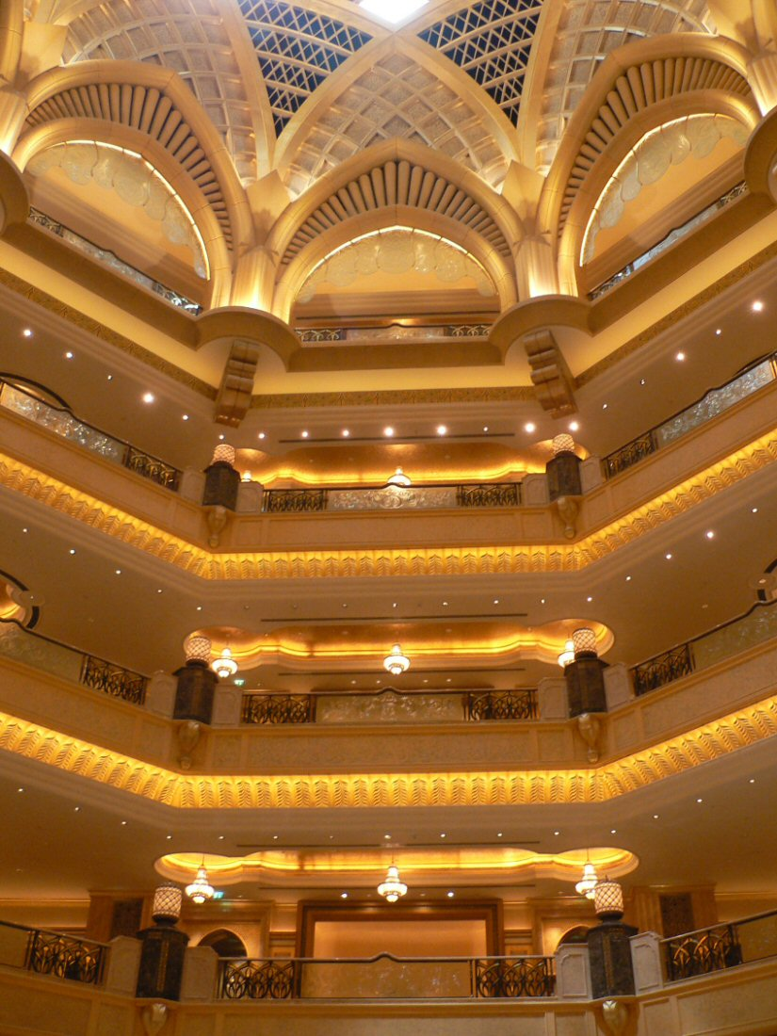
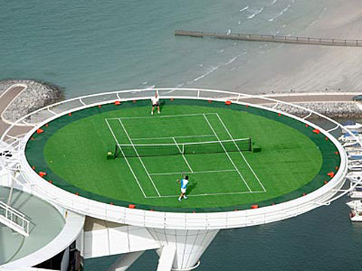

Slide 6
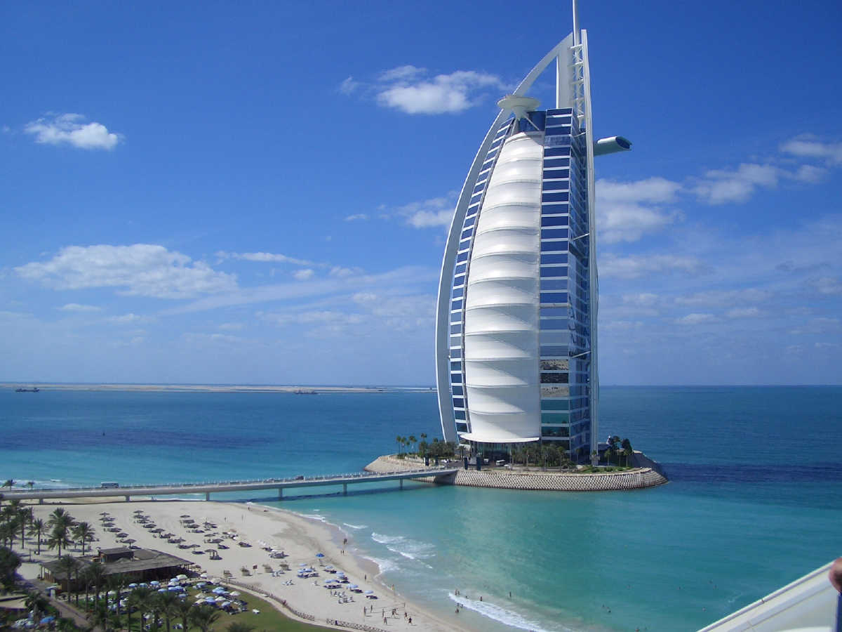

Slide 7
Res velika znamenitost Dubaja je ravno projekt The palma. Arabski šejk Mohamed bin Rasid Al Maktum je v zagati, ker se bodo v dveh generacijah zaloge nafte, s katerimi je njegova država obogatela, izčrpale. Ker pa bi rad tudi svojim potomcem zagotovil razkošno življenje, kakršno si lahko privosci sam, se je podjetni dubajski prestolonaslednik lotil turizma. Orjaški stroji zdaj gradijo največji umetni otok na svetu, ki je viden celo iz vesolja!

Slide 8
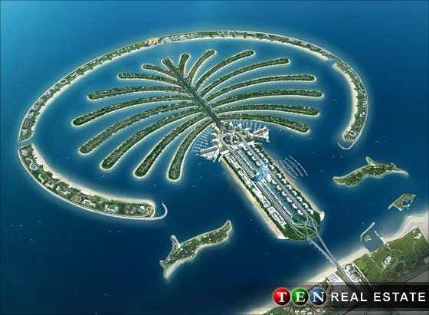

Slide 9
Če bi iz materiala, ki so ga porabili zanj, naredili dva metra visok in pol metra Širok zid, bi ta ravno trikrat obkrožil naš planet. Samo gradnja otoka naj bi stala poldrugo milijardo ameriških dolarjev. Projekt The palm je vse v enem: umetni otok bo imel 120 kilometrov plaž, gostje pa bodo lahko izbirali med petdesetimi razkošnimi hoteli ter tisoč vil in raznovrstnih hiš. Vrhunski arhitekti zagotavljajo pestre arhitekturne sloge, od španskih kolonialnih dvorcev prek toskanskih podeželskih hiš, do rančev z Divjega zahoda. Palma bo nedvomno najvecji umetno zgrajen otok na svetu in v dubaju ga že sedaj imenujejo osmo čudo sveta.

Slide 10
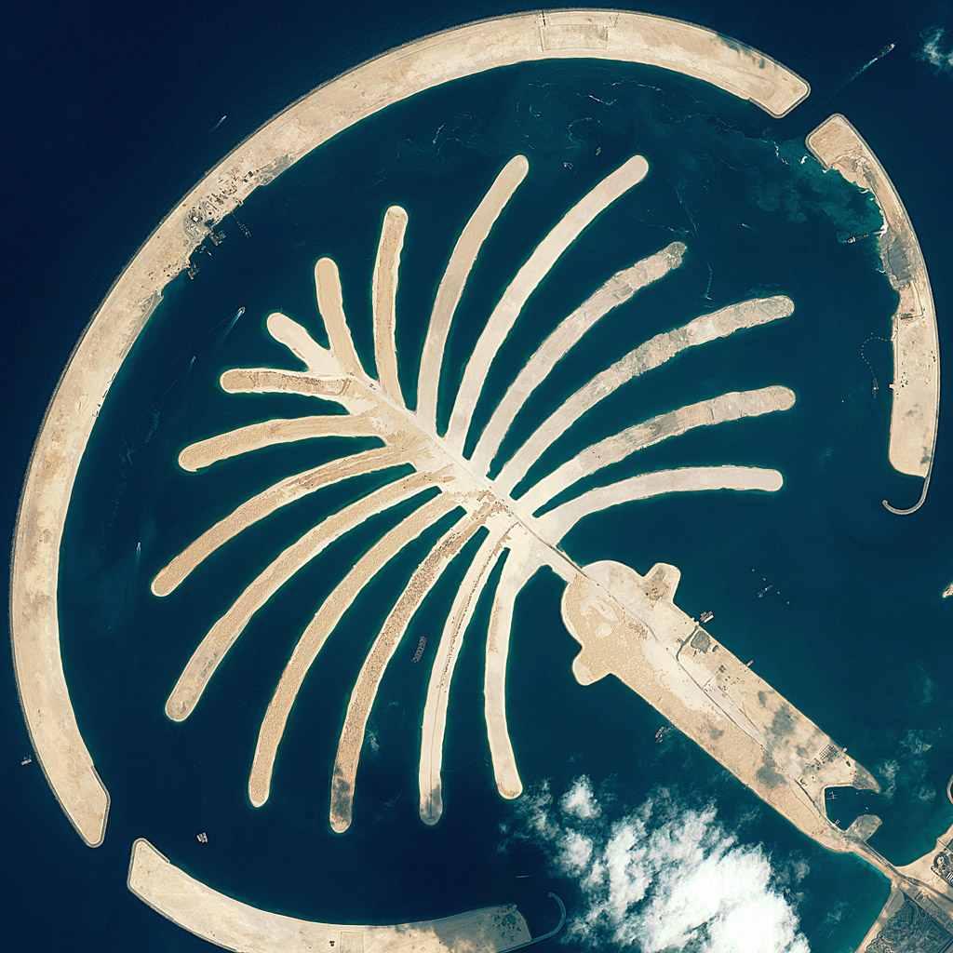

Slide 11
Država Združeni arabski emirati
Ustanovitev zapisi o mestu obstajajo od leta 1799
Upravljanje - Šejk Mohammed bin Rashid Al Maktoum
Površina - mesto:4,114 km² - velemesto:1,492,000 km²

Slide 12
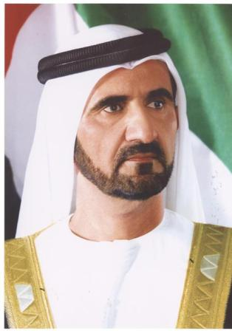
Šejk
Šejk (arabsko شيخ) izvirno dobesedno pomeni starejši ali spoštovani mož. V zadnjem času to (tudi) v slovenščini postaja naziv za vodjo ali plemeniteža, posebno na Arabskem polotoku, kjer je šejk postal tradicionalni naziv plemenskega vodje.
Šejk je bil, denimo, stari izraz za naslavljanje vodij kuvajtske dinastije al-Sabah. Po pridružitvi Kuvajta Arabski ligi 19. junija 1961 so privzeli raje naziv emir. Uporablja se tudi v sufističnih redovih kot častni naziv za starejšega sufija, ki je pooblaščen za poučevanje, iniciacijo dervišev in tudi sicer vodi sufijski krog ali tariko.
Izraz se včasih neformalno uporablja tudi za častno naslavljanje učenjakov. Splošno hitro pravilo je, da lahko šejk kličemo moške po 60. letu.

Slide 13
Bleščeče sonce, čudovite peščene plaže, kristalna modrina Arabskega zaliva, pravljični hoteli, skrivnostna puščava in sodobna nakupovalna Meka z neverjetnimi cenami zlata, diamantov, moderne elektronike... Vse to je Dubaj, eden od sedmih arabskih emiratov, stičišče najsodobnejših dosežkov, modernega urbanega življenja in tradicionalnega puščavskega življenja.

Slide 14
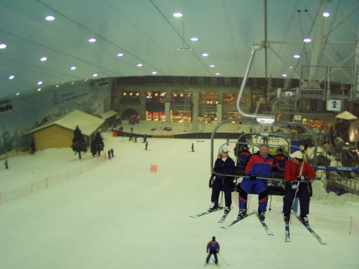
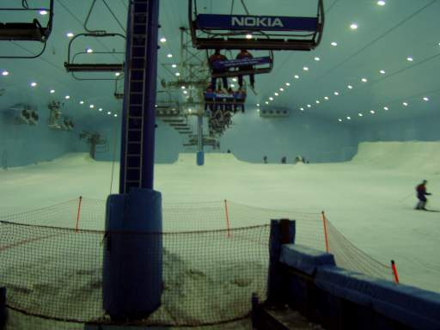

Slide 15
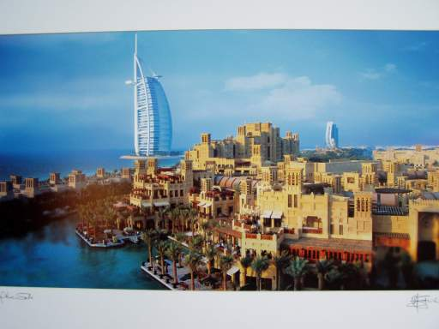
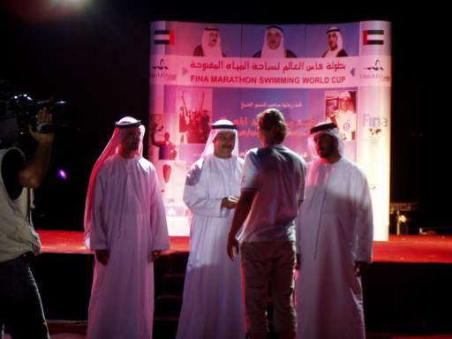

Slide 16
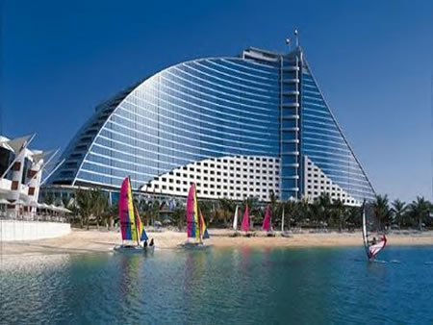
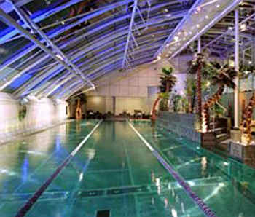
JUMEIRAH plažni hotel

